Slide 1
7. edycja
Budżetu Obywatelskiego
Województwa Małopolskiego

Slide 2
Na dobre pomysły Małopolan mamy 16 mln zł – aż 2 mln zł więcej niż przed rokiem!

Slide 3
7. edycja – ważne daty
Zgłaszanie zadań przez mieszkańców: 2 do 31 października 2023
Składanie odwołań przez autorów zadań: do 25 marca 2024
Głosowanie mieszkańców: 15 maja do 14 czerwca 2024
Ogłoszenie wyników głosowania: do 1 października 2024
Realizacja zadań 7. edycji: od 1 stycznia 2025

Slide 4
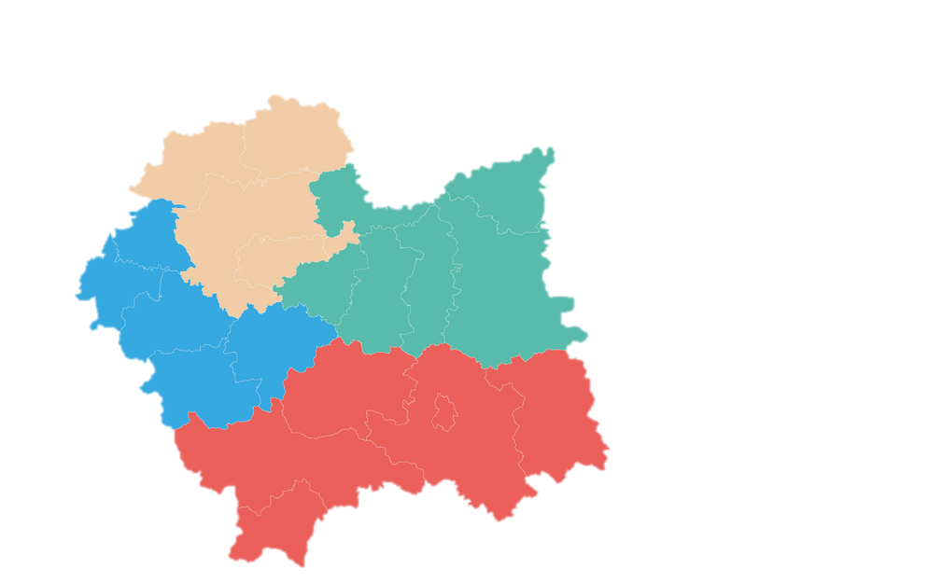
Zgłoś zadanie w swoim regionie

Slide 5
Jakie zadanie możesz złożyć?
ZADANIE:
OGÓLNOWOJEWÓDZKIE
REGIONALNE
o zasięgu realizacji na terenie co najmniej dwóch regionów oraz możliwości uczestnictwa w nim dla wszystkich zainteresowanych mieszkańców
o zasięgu realizacji na terenie jednego regionu oraz możliwości uczestnictwa w nim dla wszystkich zainteresowanych mieszkańców regionu

Slide 6
Wartość zadania
ZADANIE:
OGÓLNOWOJEWÓDZKIE
REGIONALNE
INWESTYCYJNE 500 000,00 – 1 000 000,00 PLN
NIEINWESTYCYJNE 50 000,00 – 100 000,00 PLN
NIEINWESTYCYJNE 300 000,00 – 700 000,00 PLN
Koszty utrzymania w kolejnych latach (np. serwis, obsługę techniczną), nie mogą przekraczać 10% kosztów zadania

Slide 7
Składanie zadań:
2 – 31 października
Autor zadania musi mieć skończone 16 lat i być mieszkańcem woj. Małopolskiego (nie musi być zameldowany na terenie woj. Małopolskiego)
Zgłaszanym zadaniem może być każda inicjatywa obywatelska – o charakterze wojewódzkim, w szczególności mająca charakter:
prospołeczny,
prozdrowotny,
kulturalny,
edukacyjny,
sportowy,
turystyczny,
ekologiczny,
ochrony środowiska,
transportu zbiorowego i dróg publicznych

Slide 8
Jak złożyć zadanie?
Wypełnij formularz, który znajdziesz na www.bo.malopolska.pl
Wypełnienie wniosku nie jest trudne – pomoże internetowy generator, który wychwyci najważniejsze błędy!
Dołącz listę poparcia podpisaną przez co najmniej 30 mieszkańców powyżej 16 roku życia
Wydrukuj i złóż dokumenty (osobiście, listownie, lub przez ePUAP):
do Urzędu Marszałkowskiego Województwa Małopolskiego,
do jednej z Agend Zamiejscowych UMWM.

Slide 9
Pamiętaj!
Dostarcz do urzędu oryginał listy poparcia!
Decyduje data wpływu – nie stempla pocztowego na kopercie!
Zostało mało czasu? Lepiej złożyć projekt osobiście lub przez Elektroniczną Skrzynkę Podawczą (ePUAP) – pod warunkiem, że potwierdzisz swoją tożsamość profilem zaufanym lub kwalifikowanym podpisem elektronicznym.

Slide 10
Weryfikacja - na czym to polega?
Weryfikacja formalna i prawidłowości zgłoszenia:
prawidłowość sposobu złożenia zadania (za pośrednictwem generatora + dostarczenie do urzędu),
termin złożenia zadania,
prawidłowość wypełnienia formularza,
sprawdzenie listy podpisów poparcia,
wartość zadania zgodna z regulaminem,
formularz zawiera dane kontaktowe autora.
Weryfikacja prawna:
zgodność z obowiązującymi przepisami prawa.
Ocena możliwości realizacji zadania:
zgodność z kompetencjami Województwa,
rzeczywisty koszt wykonania,
koszt rocznego utrzymania nie większy niż 10% (tylko zadania inwestycyjne),
korzyści dla Województwa i jego mieszkańców.

Slide 11
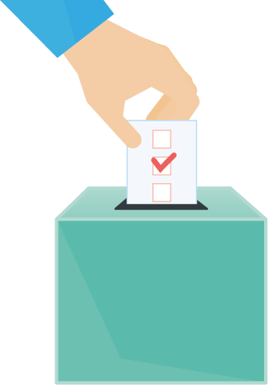
Zasady głosowania
Kto może zagłosować?
Każdy mieszkaniec województwa, który ukończył 16 lat.
Formy głosowania:
Wrzucenie karty do urny,
Elektronicznie na stronie internetowej www.bo.malopolska.pl,
Korespondencyjne na adres UMWM lub Agendy Zamiejscowe.
Ile głosów można oddać?
Dwa głosy:
jeden na zadanie regionalne (w swoim regionie),
jeden na zadanie ogólnowojewódzkie.

Slide 12
Przydatne adresy:
Urząd Marszałkowski Województwa Małopolskiego
ul. Racławicka 56, 30-017 Kraków
Agendy Zamiejscowe:
Oświęcim 32-600, ul. Górnickiego 1, Tarnów 33-100, al. Solidarności 5-9, Nowy Sącz 33-300, ul. Jagiellońska 52,
Nowy Targ 34-400, al. Tysiąclecia 44,
Miechów 32-200, ul. Sobieskiego 4,
Zakopane 34-500, ul. Kościeliska 7,
Sucha Beskidzka 34-200, ul. J. Piłsudskiego 23. Kontakt:
e-mail: bo@umwm.malopolska.pl
telefon: 12 61 60 982, 12 61 60 536
www.bo.malopolska.pl, www.malopolska.pl
www.facebook.com/bo.malopolska

Slide 13
Ustalenie wyników głosowania
Realizowane będą zadania:
regionalne - które zdobyły największą liczbę głosów w danym regionie,
ogólnowojewódzkie – które zdobyły największą liczbę głosów spośród zadań ogólnowojewódzkich.
Zwycięskie zadania stają się zadaniami Województwa i będą realizowane przez Województwo zgodnie z obowiązującymi przepisami prawa
Mieszkaniec składający propozycję zadania – partner na etapie realizacji zadania.

Slide 14
Weź udział w
7. edycji
Budżetu Obywatelskiego
Województwa Małopolskiego

